Slide 1

Digitale uitsluiting en armoede: zien, begrijpen, doen
Notes:
Welkom allemaal, bij deze break-outsessie: digitale uitsluiting en armoede: zien, begrijpen en doen. We willen starten met een aantal vragen voor jullie. Als deze vragen/situaties voor jullie herkenbaar zijn, steek dan je hand op.

Slide 2
Wie herkent deze digitale drempels?
Notes:
- Wie vergeet minstens één keer per week een wachtwoord?
- Wie heeft weleens een brief van de overheid gelezen en gedacht: wat staat hier nu eigenlijk?
- Wie heeft weleens iemand anders geholpen met iets digitaals — DigiD, een formulier, een app?
- Wie vult er weleens een formulier in, maar krijgt dat formulier dan niet verzonden?
- Wie stelt het regelen van iets digitaal weleens uit, omdat het veel ingewikkeld lijkt?

Slide 3

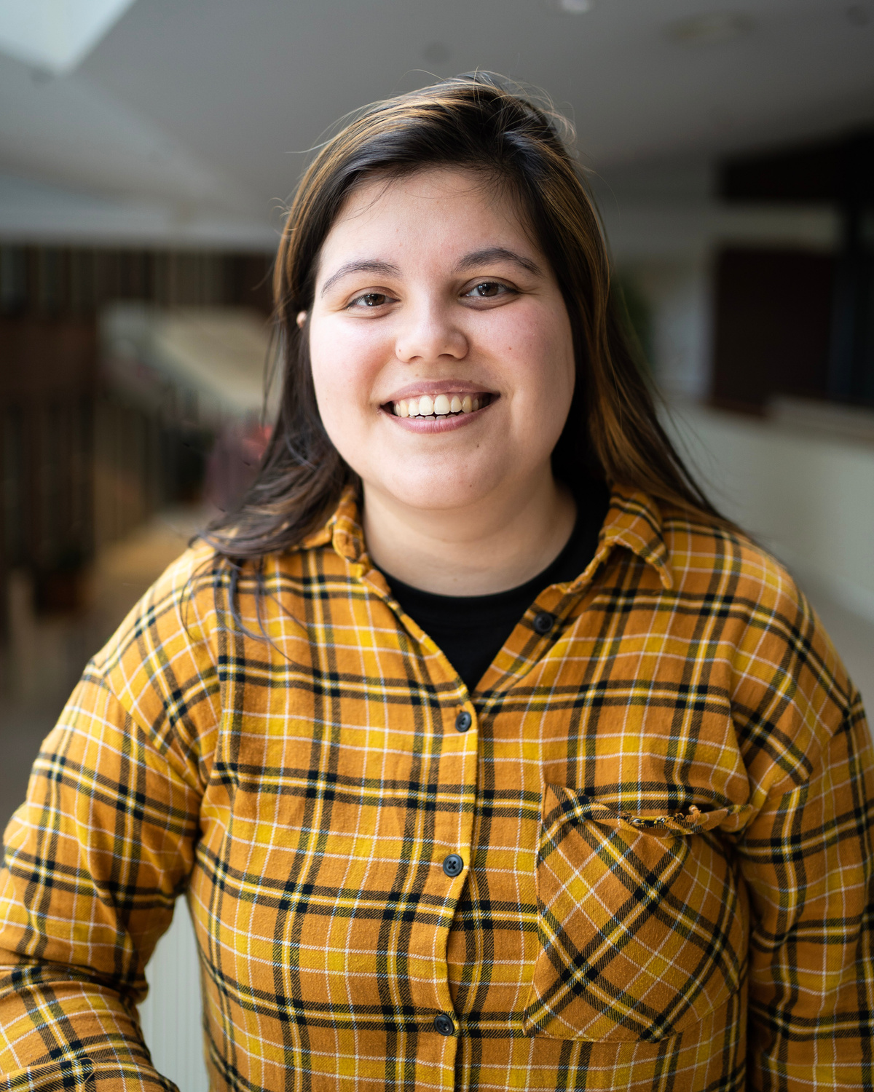
Jelisa Davids, Relatiemanager
Nikki Pommer, Communicatieadviseur
Notes:
Vandaag is ons gespreksonderwerp digitale uitsluiting. En digitale uitsluiting is groter dan we denken. Voordat we de diepte induiken, stellen we onszelf kort voor. Wij zijn Jelisa & Nikki van Allemaal Digitaal. Jelisa is relatiemanager voor maatschappelijke organisaties die laptops bij ons aanvragen en Nikki is verantwoordelijk voor onze communicatie.
Allemaal Digitaal is opgericht in 2020 als een initiatief van onder andere NLdigital en de Alliantie Digitaal Samenleven om digitale ongelijkheid tegen te gaan. Allemaal Digitaal is inmiddels een zelfstandige stichting die al meer dan 30.000 laptops een tweede leven gaf bij mensen in een financieel kwetsbare positie. Ons motto is namelijk: digitaal meedoen is geen luxe, maar een basisbehoefte. In een wereld die snel digitaliseert, is toegang tot een apparaat essentieel om mee te kunnen doen in de samenleving. Onze sessie van vandaag heeft als doel:
- Begrijpen wat digitale uitsluiting in de praktijk betekent.
- Herkennen hoe het mensen in armoede (harder) raakt.
- Ontdekken wat jouw organisatie morgen al kan doen.

Slide 4
4,5 miljoen Nederlanders lopen digitaal vast
Notes:
We willen jullie eerst meenemen in hoe de problematiek van digitale uitsluiting er nu precies uitziet in de praktijk. Daar hebben we een aantal cijfers voor nodig. 4,5 miljoen Nederlanders hebben moeite om mee te komen in de digitale samenleving.
Belangrijk om daarbij te vermelden is dat dit niet alleen gaat over mensen zonder laptop. Het gaat ook over mensen die bijvoorbeeld kunnen WhatsAppen, maar vastlopen als zij een formulier of een portaal moeten openen. Of mensen die weten hoe ze excel kunnen gebruiken maar een digitale brief van de overheid niet weten te vinden en te openen.
Dit is 1 op de 4 volwassenen die moeite heeft met digitalisering. Laten we nog eens dieper kijken naar hoe deze groep mensen eruitziet.

Slide 5
23% van de Nederlandse burgers tussen de 16 en 65 jaar scoort onder het basisniveau van digitale vaardigheden.
Binnen de doelgroep laagopgeleide mensen, zit maar slechts 29% boven het basisniveau om digitaal mee te kunnen doen.
3 miljoen volwassenen in Nederland zijn laaggeletterd, zij hebben vaak ook moeite met digitale vaardigheden.
Notes:
- 23% van de Nederlandse burgers tussen de 16 en 65 jaar scoort onder het basisniveau van digitale vaardigheden. Bij jongeren zit 12% onder het basisniveau om digitaal mee te kunnen doen.
- Binnen de doelgroep mensen met geen of mbo-opleiding, zit maar slechts 29% boven het basisniveau om digitaal mee te kunnen doen. Om dat in vergelijking te plaatsen: bij mensen met een hbo/wo-opleiding is dit percentage 70%.
- 3 miljoen volwassenen in Nederland zijn laaggeletterd, waardoor zij ook vaker moeite hebben met digitale vaardigheden.
Digitalisering is altijd gebracht als een kans, als iets wat ons nieuwe mogelijkheden brengt. Het versnellen van innovatie, het creëren van vernieuwing en het optimaliseren van processen. Maar al deze ontwikkelingen zorgen er tegelijkertijd voor dat een deel van de bevolking niet kan meekomen.
Daarbij is digitale uitsluiting niet alleen een probleem voor mensen in armoede. Maar wat we wel kunnen zeggen, is dat voor mensen in armoede de negatieve gevolgen van digitalisering het grootst zijn. Daar zal Nikki nu nog verder op ingaan.

Slide 6

Hoe digitale uitsluiting verschillende thema’s raakt
Financiën
Gezondheid
  Toeslagen mislopen
  Boetes niet begrijpen
  Schulden door gemiste brieven
  Niet inloggen zorgportaal
  DigiD niet kunnen activeren
  Zorgafspraken missen
Participatie
Digitaal uitsluiting leidt ook tot sociaal en maatschappelijke uitval
  Reageren op een vacature
  Inschrijven voor een opleiding
  Contact met het onderwijs
Notes:
Digitale uitsluiting is dus veel meer dan alleen toegang tot een apparaat. De problematiek grenst aan verschillende thema's, waarbij dit voor mensen in armoede nog harder raakt, omdat zij ook vaker sociaal en maatschappelijk uitsluiting ervaren, maar minder middelen hebben om hieruit te komen. Denk maar eens aan het volgende:
- Het raakt aan je financiën: toeslagen mislopen, boetes niet begrijpen, schulden krijgen door gemiste brieven in de MijnOverheid-inbox. Geen toegang tot je bankrekening. Geld overmaken (fysiek kantoor).
- Het raakt je gezondheid: niet in kunnen loggen bij de huisarts of een portaal van het ziekenhuis. DigiD activeren lukt niet (breder). Zorgafspraken worden gemist.
- Het raakt aan participatie: solliciteren gebeurt digitaal. Inschrijven voor een opleiding gebeurt digitaal. Contact met de school van je kind verloopt digitaal.
Wie digitaal uitvalt, valt ook sociaal en maatschappelijk uit.

Slide 7
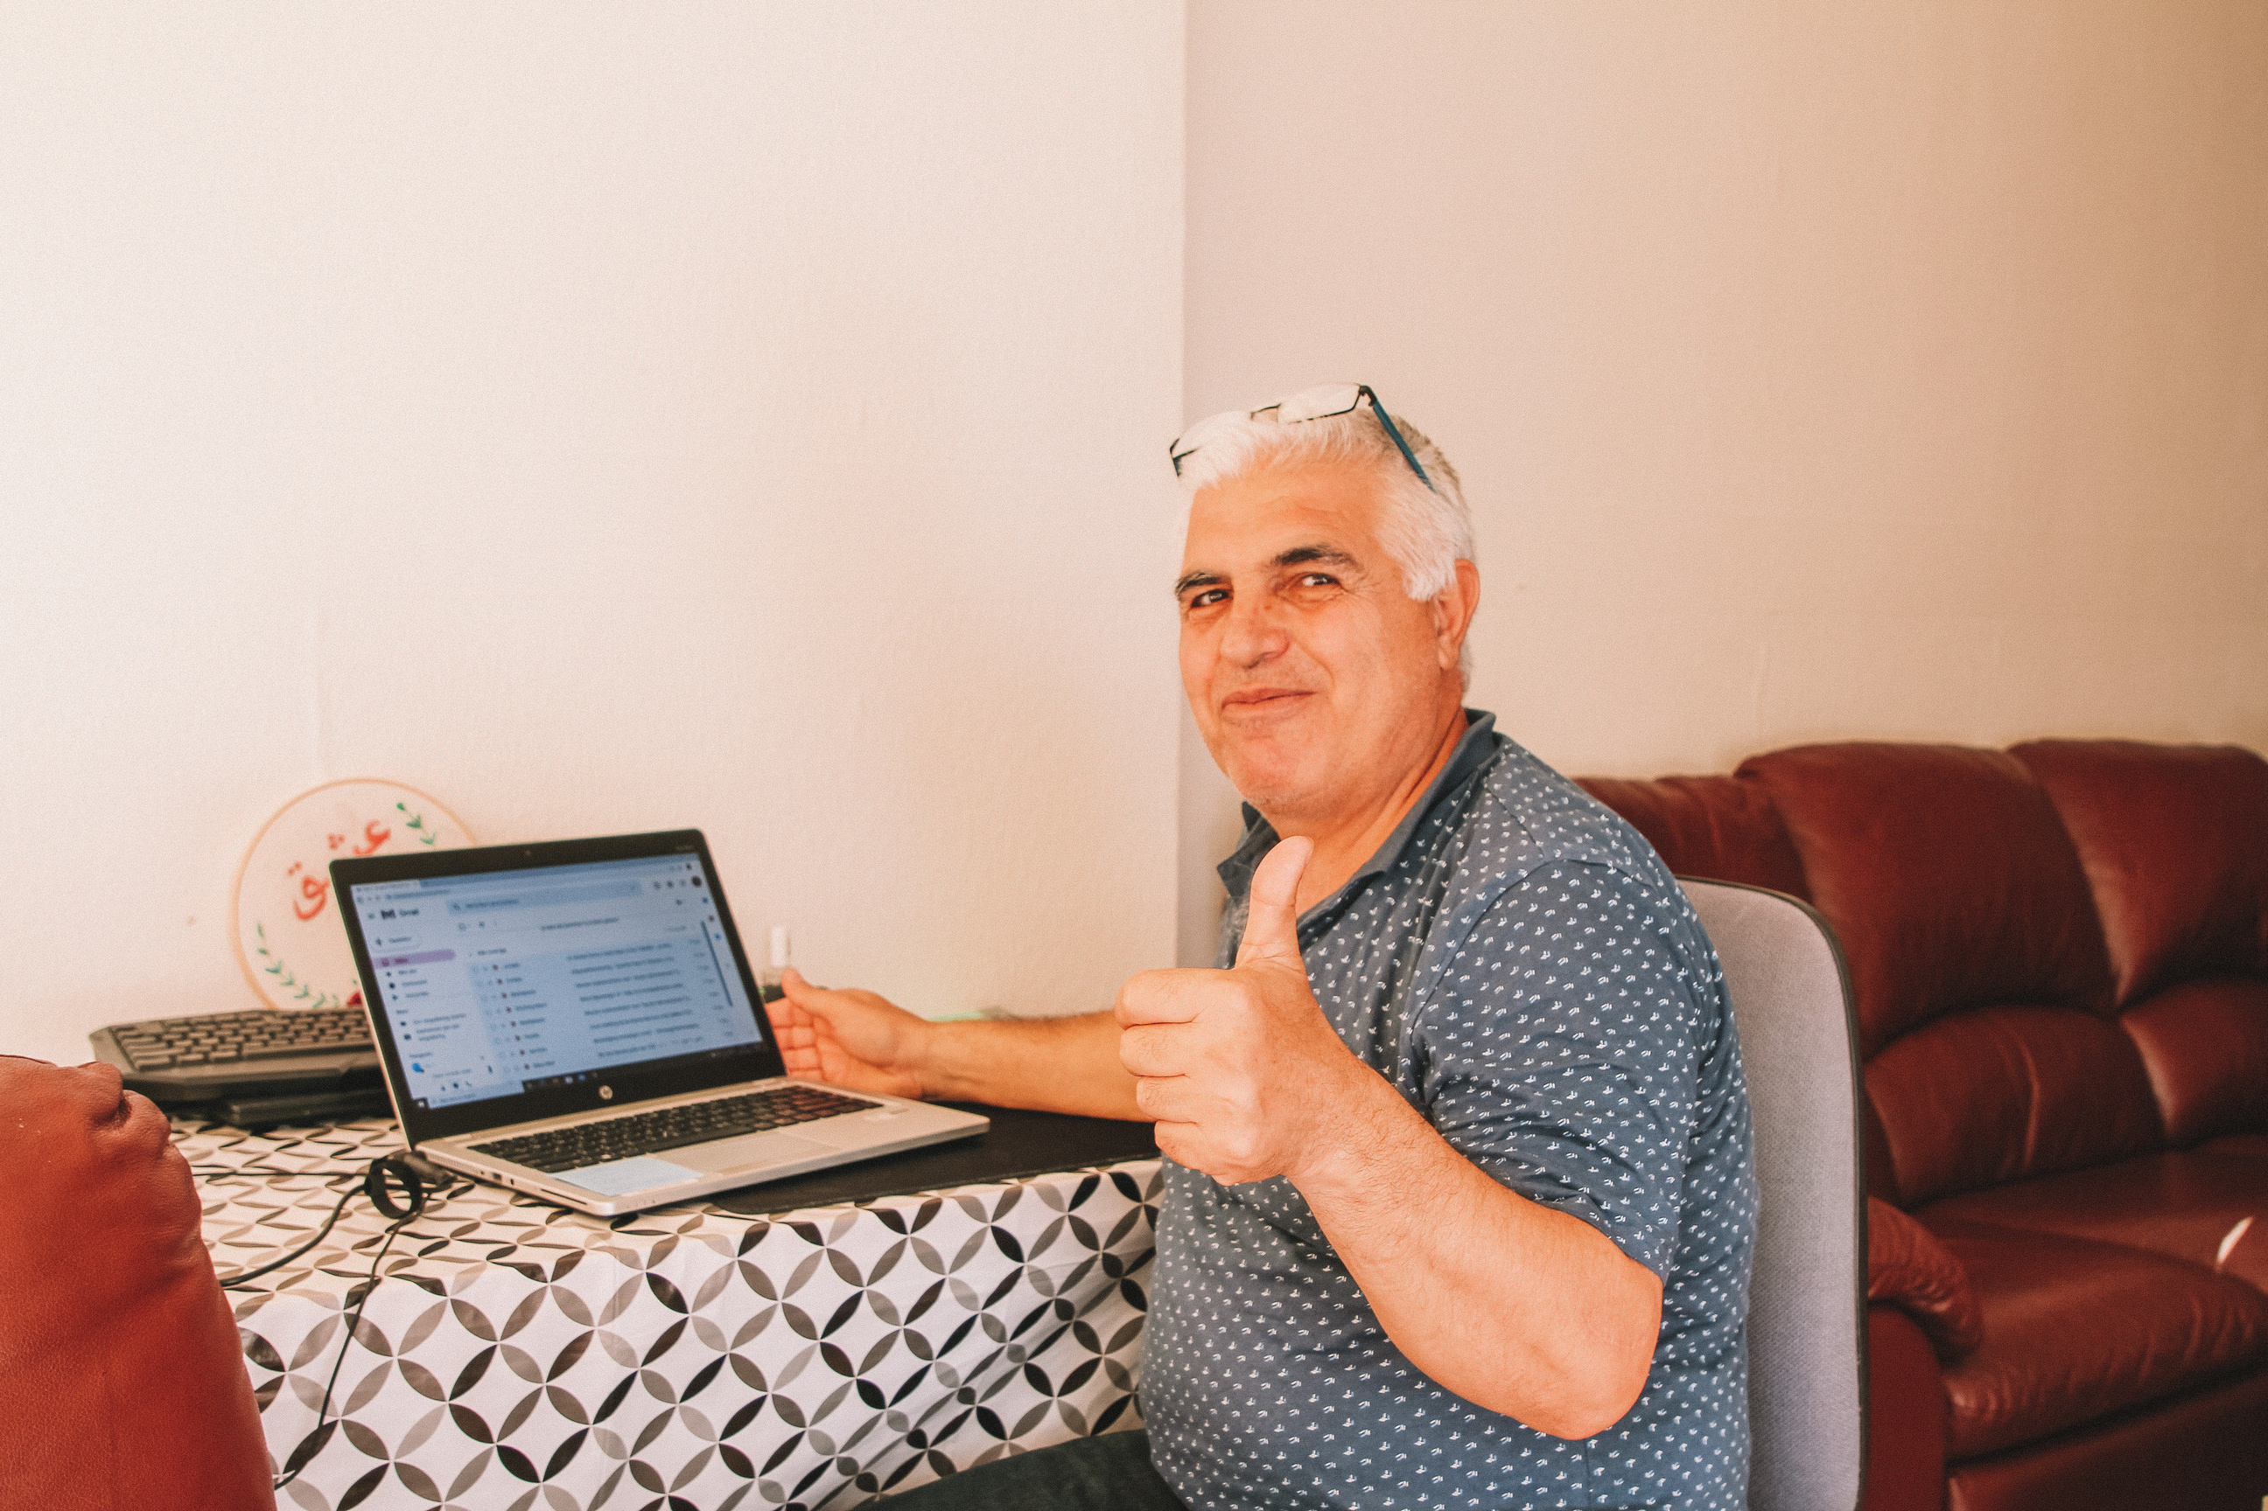
Hoe zit het met onzichtbare uitsluiting?
Notes:
Een tijdje geleden interviewden we Alexander Smit, onderzoeker op het gebied van sociaal-digitale inclusie, hij had ook een praktijkvoorbeeld dat hij deelde. Er was een man die deelnam aan zijn onderzoek. Deze man had zichzelf aangeleerd zijn locatie te delen via WhatsApp, door een screenshot van Google Maps te versturen. Dat ging hartstikke goed, maar zodra hij een pdf moest uploaden, invullen en uploaden, wist hij niet meer wat hij moest doen. Zijn manier van digitale communicatie werd dus niet geaccepteerd, terwijl hij zichzelf wel vormen had aangeleerd.
Digitale uitsluiting is daarmee niet altijd hetzelfde. Het zit in wel of geen toegang tot een apparaat, het komt terug in formulieren, in de manier waarop taal wordt gebruikt, in de manier waarop systemen werken en daarmee vaak geen ruimte is voor mensen die het anders doen. Deze zaal is natuurlijk gevuld met professionals die werken met mensen in armoede. We zijn benieuwd wat jullie bevindingen zijn na het zien van deze cijfers. Bespreek ongeveer 2 minuten met de persoon naast je welk cijfer of voorbeeld jou het meest heeft verrast en waarom?

Slide 8
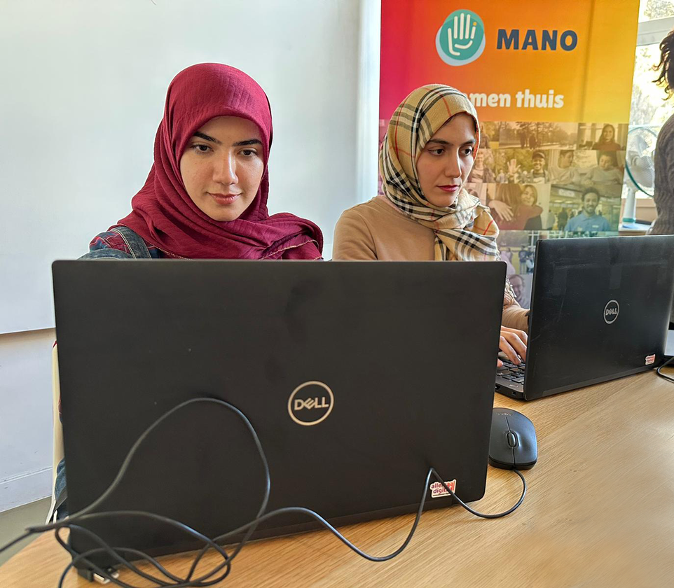
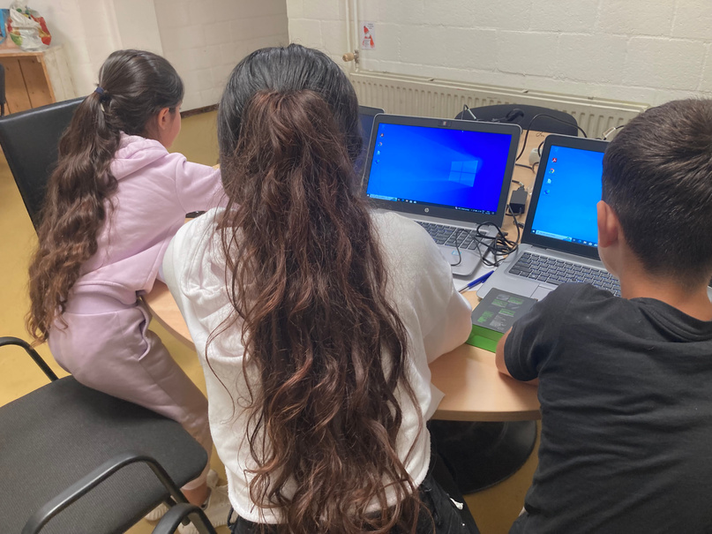
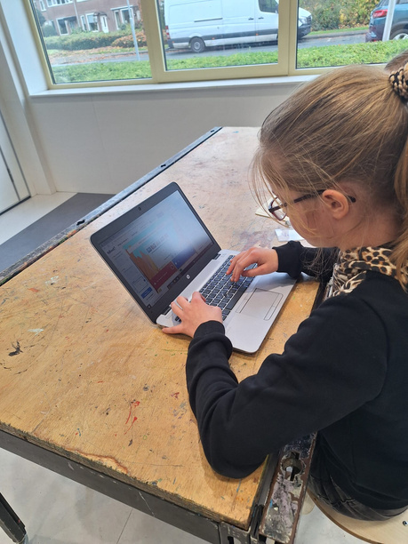
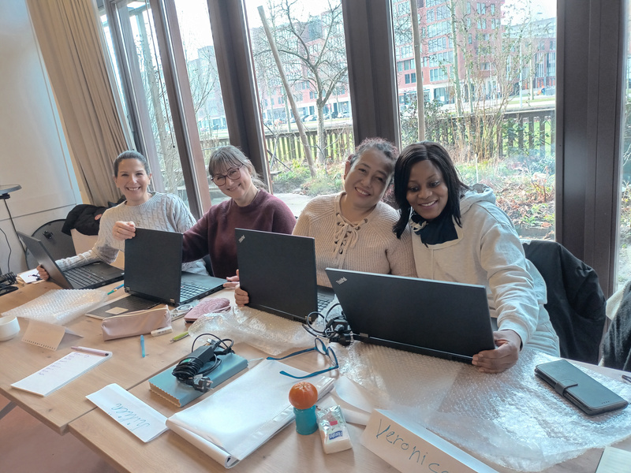
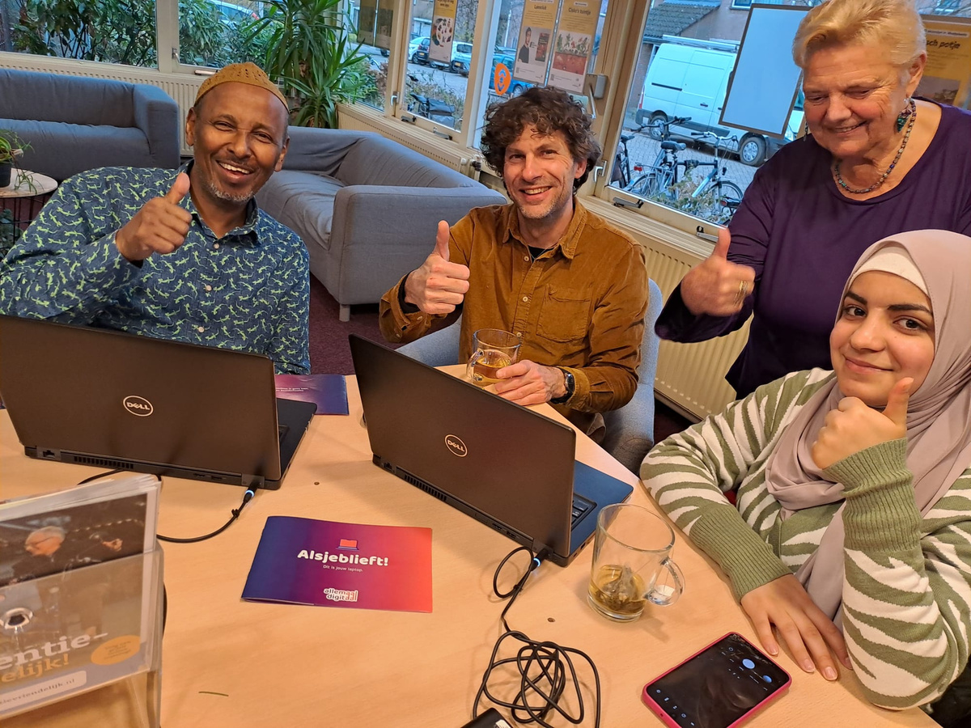
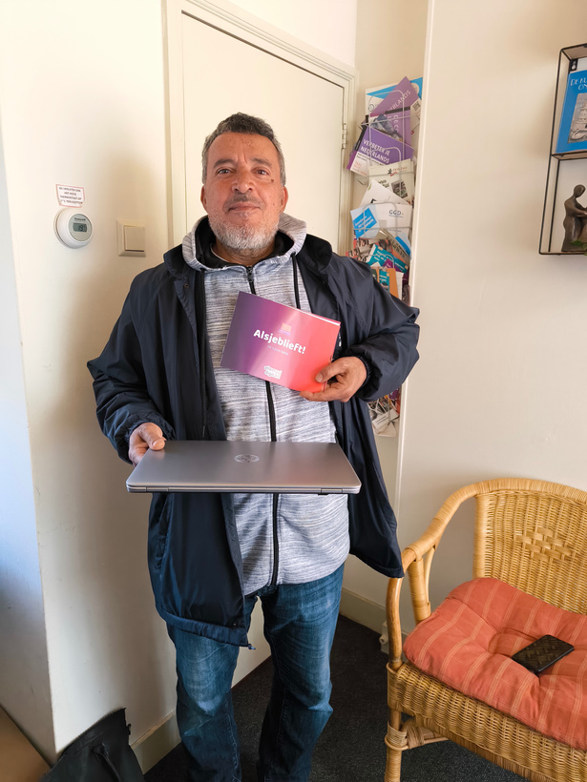
Verhalen vertellen meer dan statistieken
Notes:
Cijfers geven natuurlijk een bepaald beeld van de problematiek, terwijl verhalen van mensen ons nog meer vertellen. Daarom willen we dat jullie twee mensen ontmoeten.

Slide 9
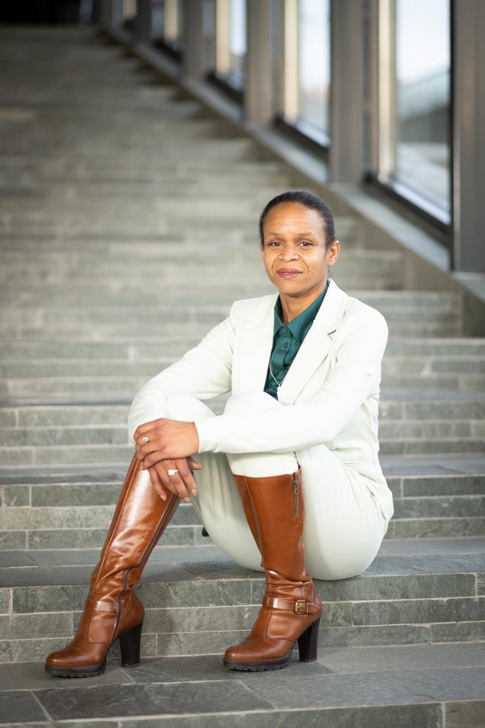
Dit is Samantha
“Als één schakel ontbreekt, kom je in een vicieuze cirkel van problemen terecht.”
Notes:
Als eerste wil ik jullie voorstellen aan Samantha. Zij vertelde ons dat ze ‘s avonds buiten bij de supermarkt stond omdat daar gratis wifi was. Ze had geen laptop en thuis ook geen stabiele internetverbinding. Haar medische gegevens kon ze daarom niet inzien. Haar DigiD activeren lukte ook niet.
Toen haar zoon zijn OV-chipkaart verloor, duurde het weken voor hij een nieuwe had. De aanvraag voor een nieuwe OV-chipkaart kon namelijk alleen digitaal. Ondertussen kocht ze dure dagkaarten. Soms koos Samantha tussen eten of haar kind naar school laten gaan. Ze vertelt hier zelf het volgende over: “Als één schakel ontbreekt, kom je in een vicieuze cirkel van problemen terecht.”

Slide 10
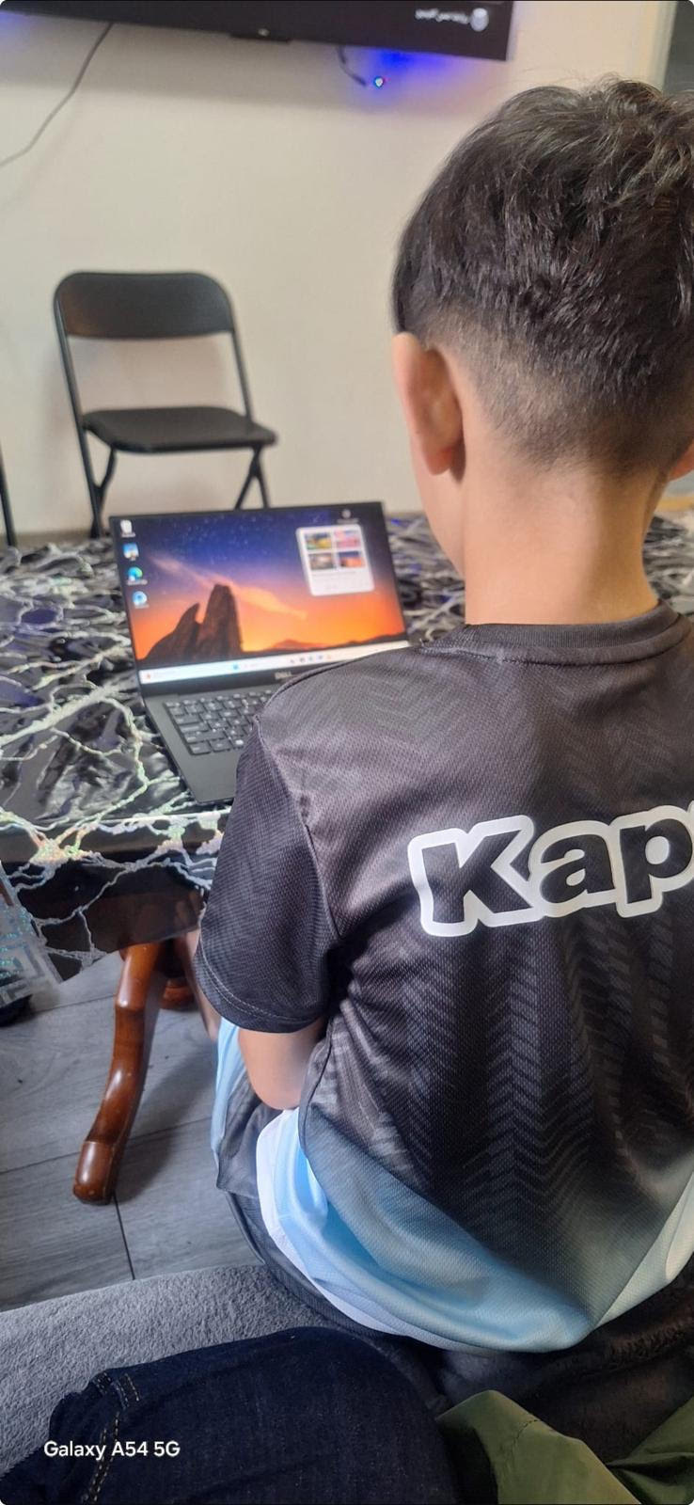
Dit is Ahmad
“Dankzij deze laptop kan ik leren, oefenen en dromen van de toekomst”
Notes:
Ook wil ik jullie voorstellen aan Ahmad, hij is 10 jaar en wil later dokter worden. Hij vluchtte met zijn gezin vanuit Syrië naar Nederland. Op school kreeg hij huiswerk dat hij op de computer moest maken. Maar thuis was er geen laptop. Dus kon hij geen huiswerk maken en ook niet oefenen. Hierdoor kon hij niet meedoen op school. Ahmad schreef ons een mail waarin hij vertelde; “Dankzij deze laptop kan ik leren, oefenen en dromen van de toekomst”.
Samantha en Ahmad zijn geen uitzonderingen. Dit zijn mensen die jullie organisaties elke dag tegenkomen. Misschien zonder dat je het weet omdat je focus op andere hulpverlening ligt.
Is er iemand die hierop wilt reageren, die hiervan iets herkent binnen het werk dat je doet?

Slide 11
Wat kun jij doen om te helpen?
Notes:
We hebben net gezien wat digitale uitsluiting met mensen doet. De vraag is nu: wat kunnen jullie als organisatie doen? En dan hebben we het niet over de lange termijn, maar wat zijn stapjes die we samen kunnen zetten, om mensen weer mee te laten doen in de samenleving?

Slide 12
BOUWSTENEN DIGITALE INCLUSIE
1
2
3
4
Toegang
Vaardigheden & vertrouwen
Toegankelijk-heid
Motivatie
Notes:
Wij hebben voor deze presentatie een aantal bouwstenen voor digitale inclusie. Dit sluit aan op het werk van verschillende wetenschappers, waaronder Lillian Boerkamp, Alexander Smit, Alexander van Deurzen, Christine Dedding en Nicole Goedhart. Zij voeren ieder belangrijk onderzoek uit op het gebied van digitale inclusie en uitsluiting en de effecten hiervan op de maatschappij.

Slide 13
1
Herken jij mensen die vastlopen?
Motivatie
Notes:
Bouwsteen 1 gaat over motivatie. De bouwstenen die we gaan bespreken, zijn aan de hand van wetenschappelijk onderzoek vormgegeven. Wij realiseren ons ook dat motivatie wellicht niet helemaal een passende term is.
Veel mensen die digitaal buitenspel staan, ervaren drempels bij digitaal meedoen. Ze zijn bang dat ze op een verkeerde link klikken, ze weten niet hoe digitale zaken werken en schamen zich om hulp te vragen. Dit houdt hen tegen om digitale vaardigheden te ontwikkelen of een digitaal apparaat te gebruiken. In de eerste bouwsteen gaat het er daarom over om deze signalen te herkennen.
Herken jij mensen die digitaal vastlopen? En welke signalen zie je als iemand vastloopt? Dit kunnen zichtbare signalen zijn, dus duidelijke opmerkingen over wat iemand wel of niet snapt, maar dit kunnen ook onzichtbare signalen zijn. Daar hebben we zo direct nog voorbeelden van.

Slide 14
SIGNALEN
Zichtbaar of onzichtbaar...
Formulieren die keer op keer worden meegenomen maar nooit ingeleverd
"Ik ben mijn bril vergeten"; een veelgebruikt excuus om niet te hoeven lezen of invullen
Herhaaldelijk niet opdagen bij afspraken die digitaal bevestigd of gewijzigd zijn
Schaamte die zich vermomt als desinteresse; iemand haakt af, trekt zich terug, zegt "laat maar"
Iemand die bij elk bezoek vraagt of jij "even iets wilt uitprinten of opzoeken"
Iemand die altijd een familielid of vriend meeneemt die dan het woord doet; en zelf zwijgt
Notes:
Zoals we net al zeiden – en ook terug horen in jullie reacties – zijn er zichtbare en onzichtbare signalen. Motivatie – de eerste bouwsteen – start bij het herkennen en erkennen van de signalen die mensen geven. Een aantal voorbeelden:
Zichtbare signalen:
- Formulieren die keer op keer worden meegegeven (digitaal gelinkt), maar niet worden ingevuld
- Herhaaldelijk niet opdagen bij afspraken die digitaal bevestigd of gewijzigd zijn
- Iemand die bij elk bezoek vraagt of jij "even iets wilt uitprinten of opzoeken"
Onzichtbare signalen
- "Ik ben mijn bril vergeten"; een veelgebruikt excuus om niet te hoeven lezen of invullen
- Schaamte die zich vermomt als desinteresse; iemand haakt af, trekt zich terug, zegt "laat maar"
- Iemand die altijd een familielid of vriend meeneemt die dan het woord doet; en zelf zwijgt
EXTRA:
- Een kind zijn huiswerk niet maakt, maar in de klas wel heel erg betrokken is.
- De student die een halfuur moest reizen om tentamens te maken om de laptop van haar zus te gebruiken of die van haar zusje, maar dan had ze de angst dat-ie uitviel.

Slide 15
2
Een eigen apparaat is essentieel
Toegang
Notes:
Motivatie – oftewel de drempels die mensen ervaren zoals schaamte en angst – is de eerste drempel die mensen tegenkomen. Omdat mensen dit niet altijd voor zichzelf kunnen erkennen of uitspreken, kan het zo zijn dat deze signalen gemist worden. Daarom is herkenning van deze signalen – als professional – heel belangrijk.
Als tweede bouwsteen komt Toegang om de hoek. Maar alleen een apparaat is niet genoeg. Iemand heeft ook – zoals we al hoorden in het verhaal van Samantha – een stabiele internetverbinding nodig. En daarbij is het bijvoorbeeld ook belangrijk dat het apparaat van hen is. Zo hebben we uit het onderzoek van Lilian Boerkamp namelijk gezien dat mensen bij een geleend apparaat ook hinder ervaren. Ze zijn bang om iets te oefenen uit angst om iets kapot te maken of dat anderen zien dat ze iets “fout” doen.
Wat kun je als maatschappelijke organisatie doen binnen deze bouwsteen? Samenwerken met een partij zoals Allemaal Digitaal! Je kunt bij ons laptops, smartphones en tablets aanvragen. Wij bieden hiervoor drie verschillende regelingen aan. Een gratis regeling via De Laptopdesk. Een gratis regeling vanuit de Rijksoverheid en een betaalde regeling, als je niet in aanmerking komt voor een van de gratis regelingen. Als je hierover meer wil weten, kom dan straks zeker langs bij onze stand. We vertellen je er graag meer over.

Slide 16
3
Iemand helpen om vaardigheden te ontwikkelen
Vaardigheden & vertrouwen
Notes:
Aangekomen bij bouwsteen 3: vaardigheden en vertrouwen. Hoe help je iemand zonder het over te nemen? Wie herkent de neiging om het ‘even’ zelf te doen als iemand ergens niet uitkomt digitaal?
Wanneer je iemand begeleidt bij het ontwikkelen van digitale vaardigheden, leert iemand niets wanneer je het overneemt. Het is begrijpelijk om iemand te willen helpen, maar juist door iemand de ruimte te geven zelf dingen te ontdekken, bouwt iemand vertrouwen op.
Een voorwaarde binnen onze regelingen is daarom ook dat je – om laptops te ontvangen – ondersteuning of doorverwijzing kan bieden bij het ontwikkelen van digitale vaardigheden. Op die manier leren ontvangers van de laptops ook hoe ze daadwerkelijk met de apparaten om kunnen gaan. We hebben op onze site ook een handig overzicht gemaakt van het aanbod digitale vaardigheden. Die zullen we aan het einde van deze presentatie ook delen.

Slide 17
4
Toegankelijk-heid
Hoe toegankelijk is jullie organisatie?
Notes:
Een laatste bouwsteen waar we naar willen kijken is de toegankelijkheid van jouw organisatie, want wat als mensen niet digitaal vaardig zijn, maar de organisatie wel alleen digitaal toegankelijk is? Dus bijvoorbeeld wanneer de organisatie alleen benaderd kan worden via een online formulier, de app of een digitale nieuwsbrief?
Door alleen digitale mogelijkheden te bieden voor contact en vragen, sluiten we mensen uit zonder dat we het merken. Is er een telefonisch alternatief? Zijn teksten goed te begrijpen? Als laatste tips willen wij graag meegeven om:
- Taal te vereenvoudigen;
- Altijd een niet-digitaal contact alternatief te bieden;
- Eventuele inloopspreekuren voor digitale vragen te hebben.
Niet alle maatschappelijke organisaties hebben de mogelijkheid om dit soort inloopspreekuren te organiseren, maar ook dan kun je je wel afvragen hoe je op een laagdrempelige manier hulp kunt bieden, bijvoorbeeld via een doorverwijzing naar andere organisaties.
Wij hebben hier ook zeker nog stappen te maken. De toegankelijkheid van jouw organisatie is ook een continu proces. Daarom belangrijk om hier geregeld aandacht aan te besteden.

Slide 18
Wat kun je morgen al doen?
Motivatie
Toegang
Bespreek deze week met een collega welke signalen jullie herkennen bij mensen die digitaal vastlopen.
Check of jouw organisatie laptops of tablets kan aanvragen via Allemaal Digitaal.
Vaardigheden
Toegankelijkheid
Help iemand met digitale vragen om iets zélf te doen of verwijs door naar extra begeleiding.
Stel jezelf vandaag nog deze vraag: kan iemand die niet digitaal vaardig is mijn organisatie bereiken?
Notes:
Het is misschien niet haalbaar om alles morgen al toe te passen. Maar we willen jullie wel uitnodigen om na te denken over wat jullie morgen wél al kunnen doen. Daarom vatten we dat wat er zojuist is verteld graag nog even samen.
We hebben het tijdens deze sessie gehad over de cijfers: 4,5 miljoen Nederlanders hebben moeite om mee te komen in de digitale samenleving. Dit kunnen dus op iedere manier mensen om je heen zijn, waarbij de negatieve gevolgen van digitale uitsluiting voor mensen in armoede het zwaarst zijn.
We vertelden het verhaal van Samantha, die ‘s avonds buiten de supermarkt stond voor gratis wifi. En het verhaal van Ahmad, een tienjarige jongen die gewoon zijn huiswerk wil kunnen maken maar thuis geen laptop had. Dit zijn geen uitzonderingen, dit zijn mensen die we iedere dag tegen kunnen komen.
En Nikki verstelde net over de vier bouwstenen die jullie als organisatie kunnen helpen om het verschil te maken: motivatie toegang, vaardigheden en toegankelijkheid van de eigen organisatie.
Aan de hand van de bouwstenen hebben we een aantal acties bedacht. Zodat je zo snel mogelijk aan de slag kunt om iemand digitaal mee te kunnen laten doen.
- Vanuit de bouwsteen Motivatie stellen we de volgende actie voor: bespreek deze week met een collega welke signalen jullie herkennen bij mensen die digitaal vastlopen. Dat kunnen dus zichtbare en/of onzichtbare signalen zijn.
- Vanuit de bouwsteen Toegang: Toegang tot een goedwerkend apparaat is een randvoorwaarde om digitaal mee te kunnen doen. Check of jouw organisatie laptops, smartphones of tablets kan aanvragen via Allemaal Digitaal. Kom na afloop langs bij onze stand als je daar meer over wil weten.
- Vanuit de bouwsteen Vaardigheden: Spreek met jezelf af: de volgende keer dat iemand digitale hulp nodig heeft, neem ik er de tijd voor en ga ik ernaast zitten in plaats van het over te nemen. Verdiep je in het hulpaanbod dat er in de buurt is zodat je daar eventueel naar kan doorverwijzen.
- Bouwsteen Toegankelijkheid: Stel jezelf de vraag: kan iemand die niet digitaal vaardig is mijn organisatie bereiken? Is er bijvoorbeeld een telefoonnummer? En is de taal die we gebruiken, begrijpelijk voor iedereen?
Jullie hoeven dit natuurlijk niet allemaal morgen te doen, het mag ook vandaag ;-) maar even zonder dollen: wij als Allemaal Digitaal hebben hierin ook nog verbeterpunten.
Wat we met deze sessie proberen te bereiken is bewustwording en handvatten te geven wat je kunt doen om digitaal meedoen te bevorderen. De actie kan uiteraard ook iets zijn dat je zelf, vanuit jouw ervaring als professional hebt bedacht.
Nou ben ik wel benieuwd, is er al iemand die wil delen wat hij of zij in gedachten heeft?

Slide 19
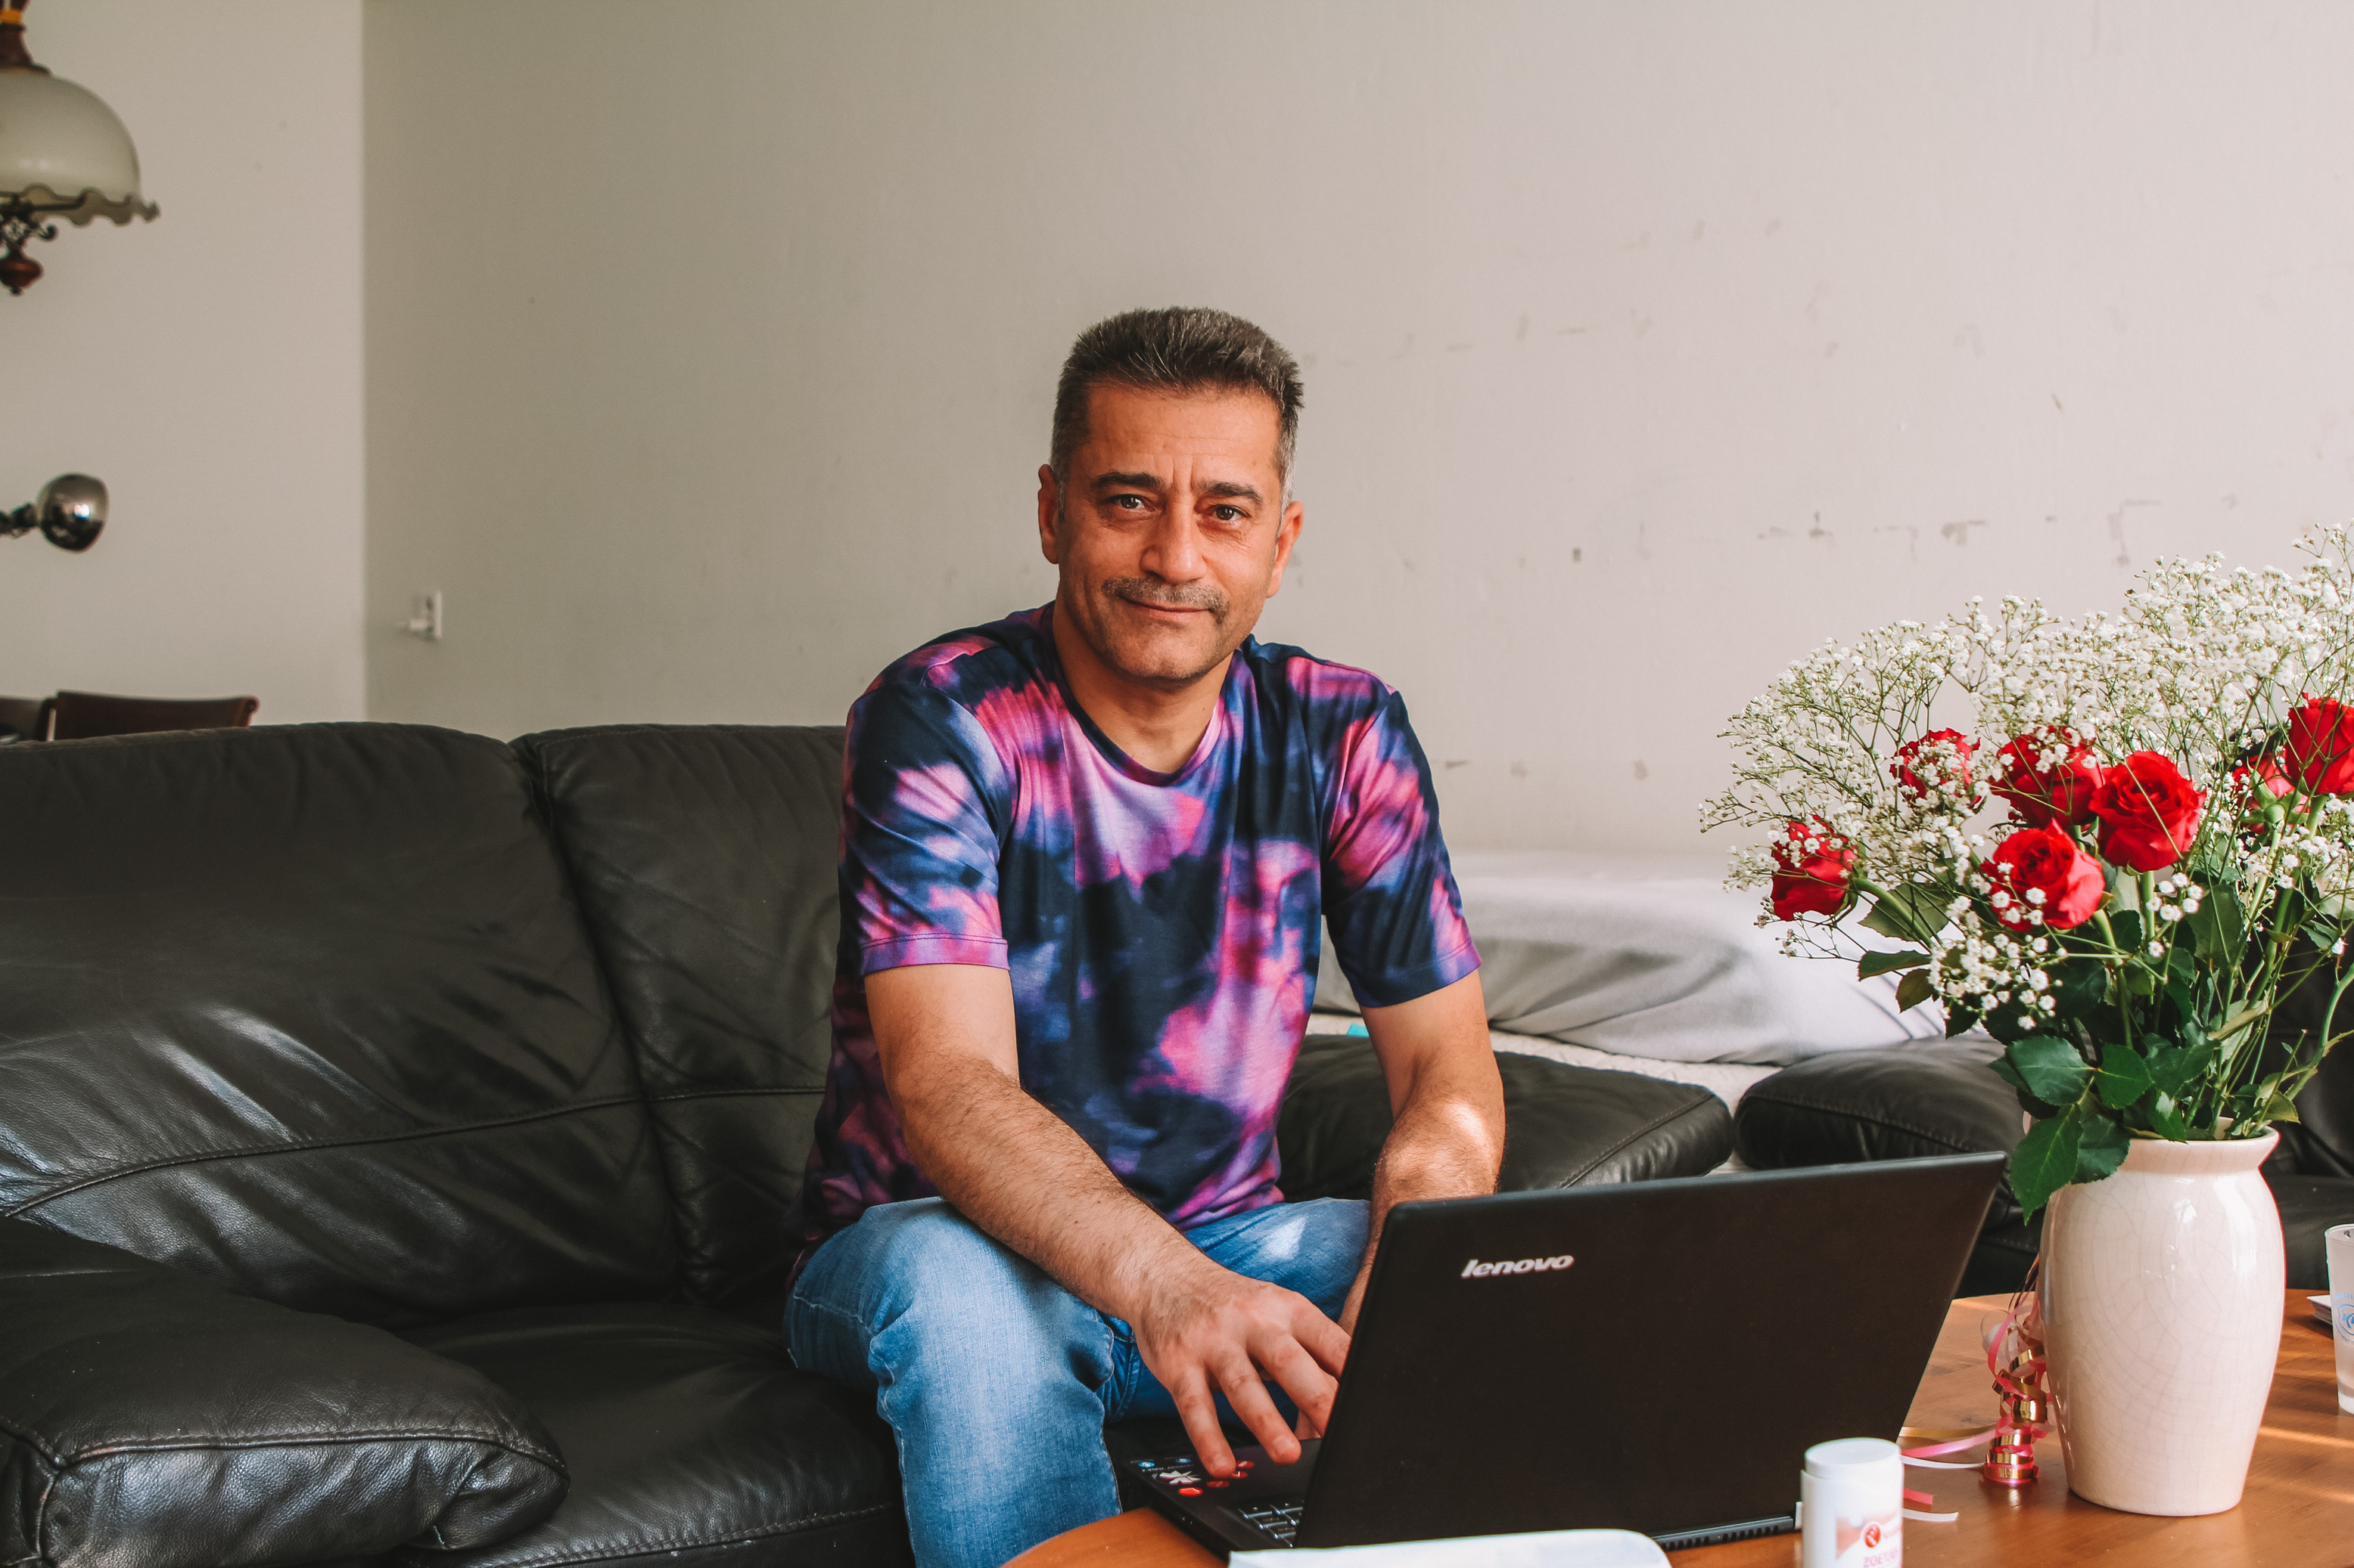
Tijd voor
vragen!
Notes:
We zijn natuurlijk ook benieuwd welke vragen jullie mogelijk nog voor ons hebben.

Slide 20

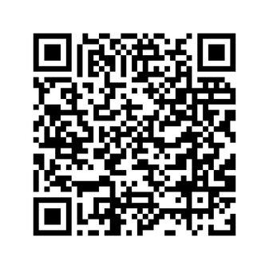

Bekijk ons overzicht of kom langs!
Notes:
We staan vandaag ook als standhouder op het plein, dus kom gerust bij ons langs om meer te ontdekken over onze regelingen en tips of ga met ons het gesprek aan over digitale inclusie. We hebben een overzicht van de speciale pagina op onze website die we voor deze dag hebben gemaakt. Hier kun je de slides van onze presentatie vinden, maar bijvoorbeeld ook het overzicht met het aanbod digitale vaardigheden in Nederland. Maak een foto of scan de QR-code.

